Slide 1
Projet AWS
Bendavid Natane Borges brandon
Decrouez antoine Demaret hugo

Slide 2
Sommaire
Présentation de l’architecture du projet
Groupes de sécurités
Bucket S3
Base de données Mysql RDS
Machines 1 et 2 - EC2
Démonstration de l’application

Slide 3


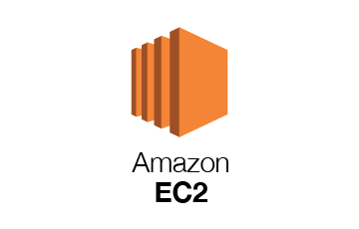
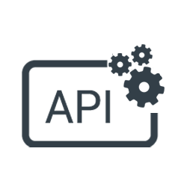


Présentation de l’architecture du projet
GP-Secu-rds
MyDMZ
GP-Secu-machine2
RDS - Mysql
S3

Slide 4
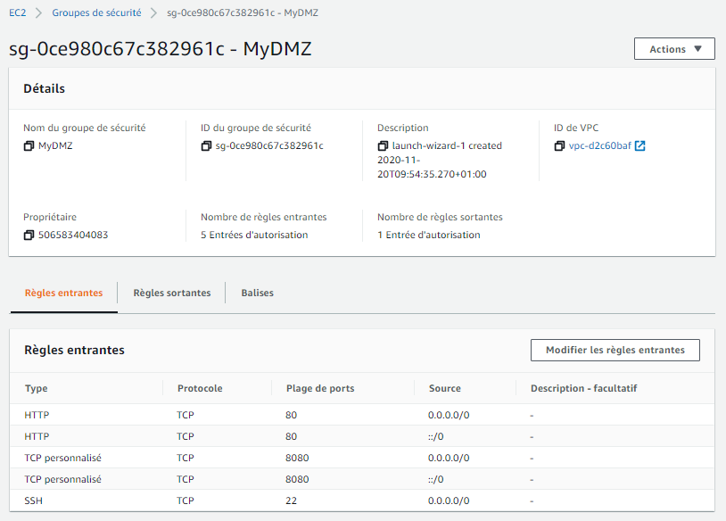
Groupes de sécurités
Groupe de sécurité pour la machine 1 EC2

Slide 5
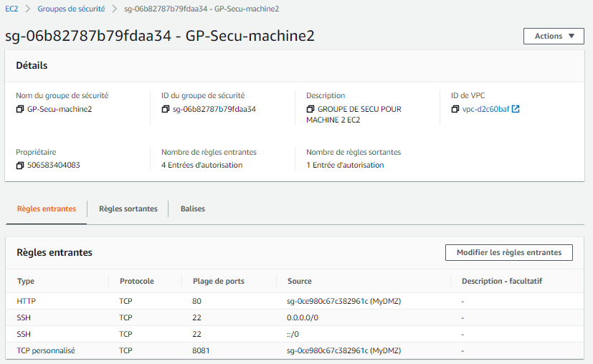
Groupes de sécurités
Groupe de sécurité pour la machine 2 EC2

Slide 6
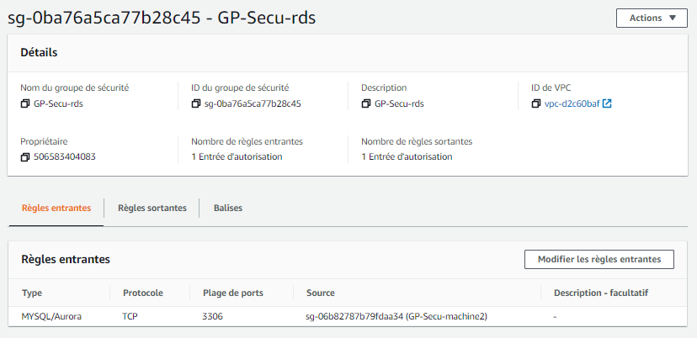
Groupes de sécurités
Groupe de sécurité pour la BDD mysql - RDS

Slide 7
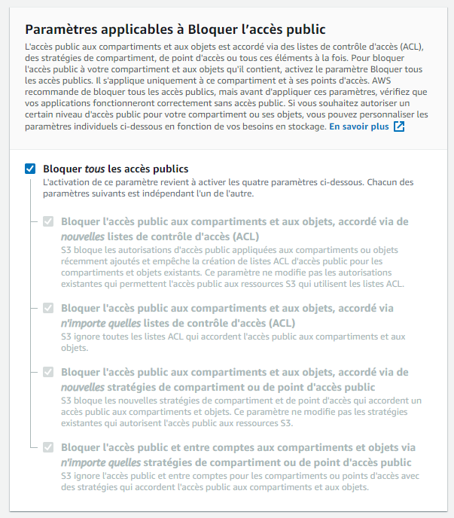
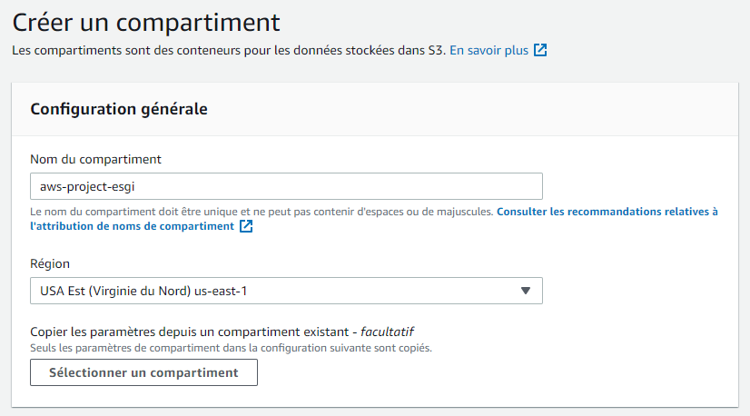
Création du bucket S3

Slide 8
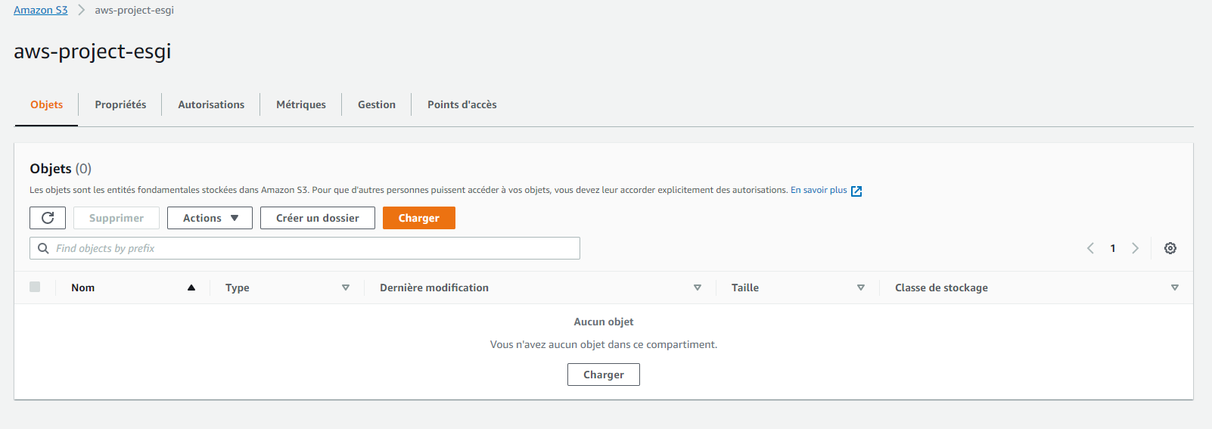
Création du bucket S3

Slide 9


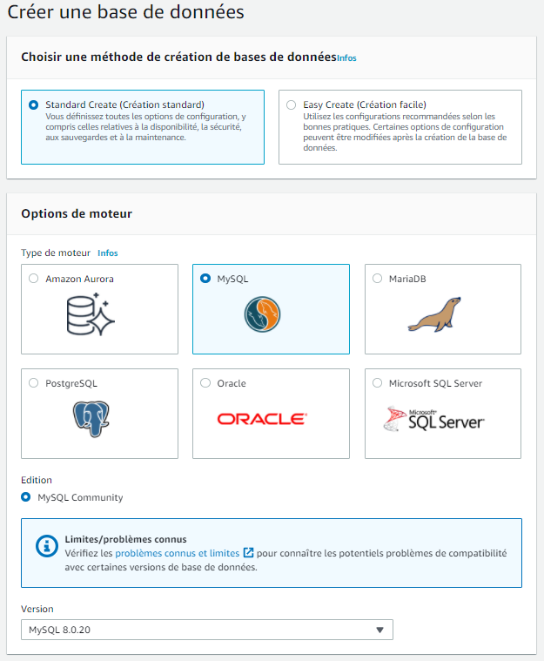



Création de la BDD Mysql RDS

Slide 10
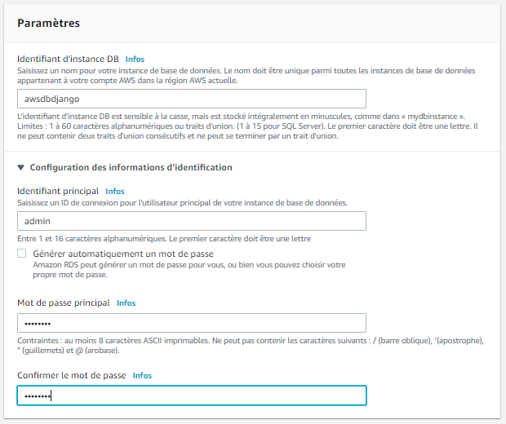
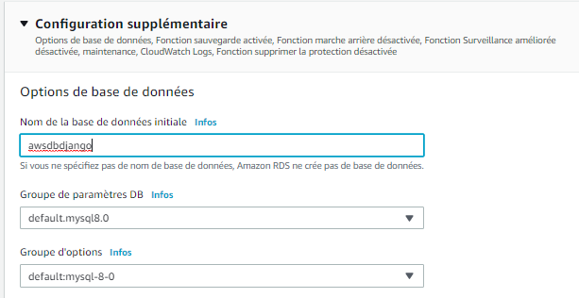
Création de la BDD Mysql RDS

Slide 11
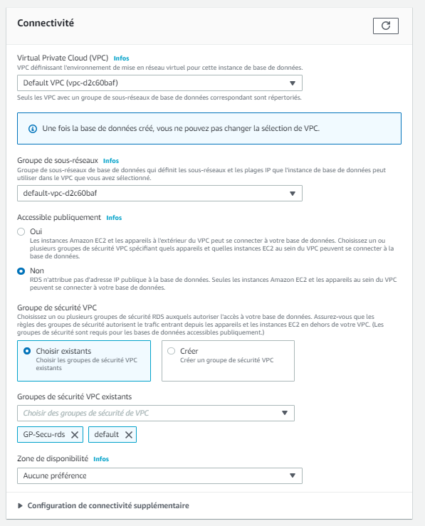
Création de la BDD Mysql RDS

Slide 12
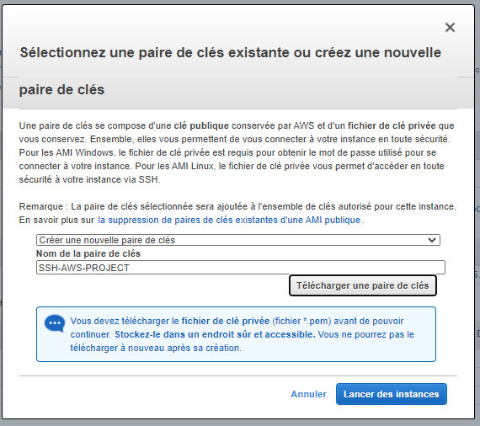
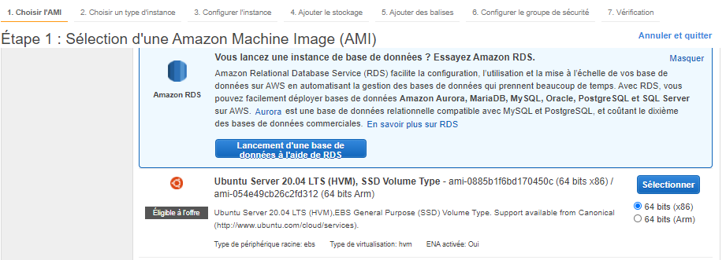
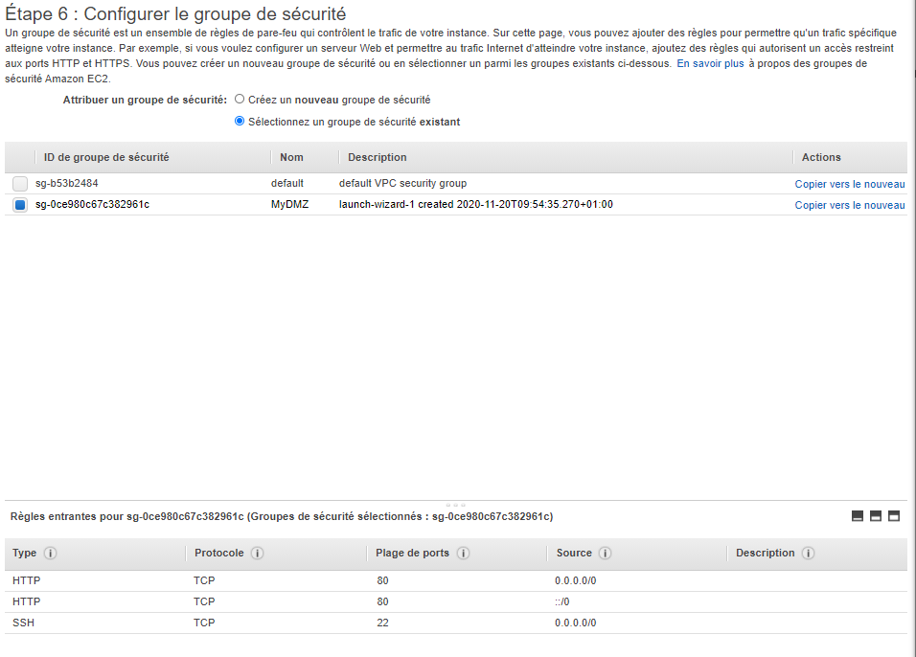
Machine 1 – EC2

Slide 13

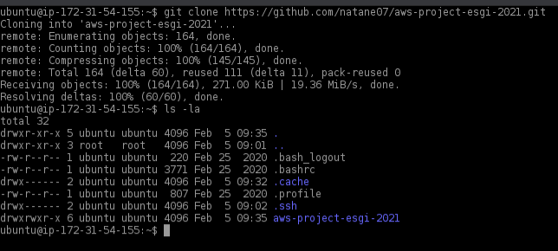
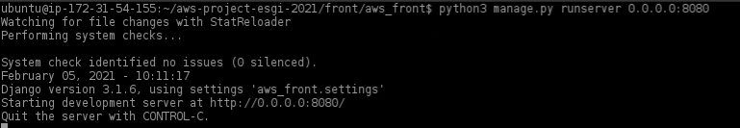
Machine 1 – EC2
Clone du projet
Installation des package:
- sudo apt update
- sudo apt install python3-pip
- pip3 install django requests
Run du serveur django

Slide 14
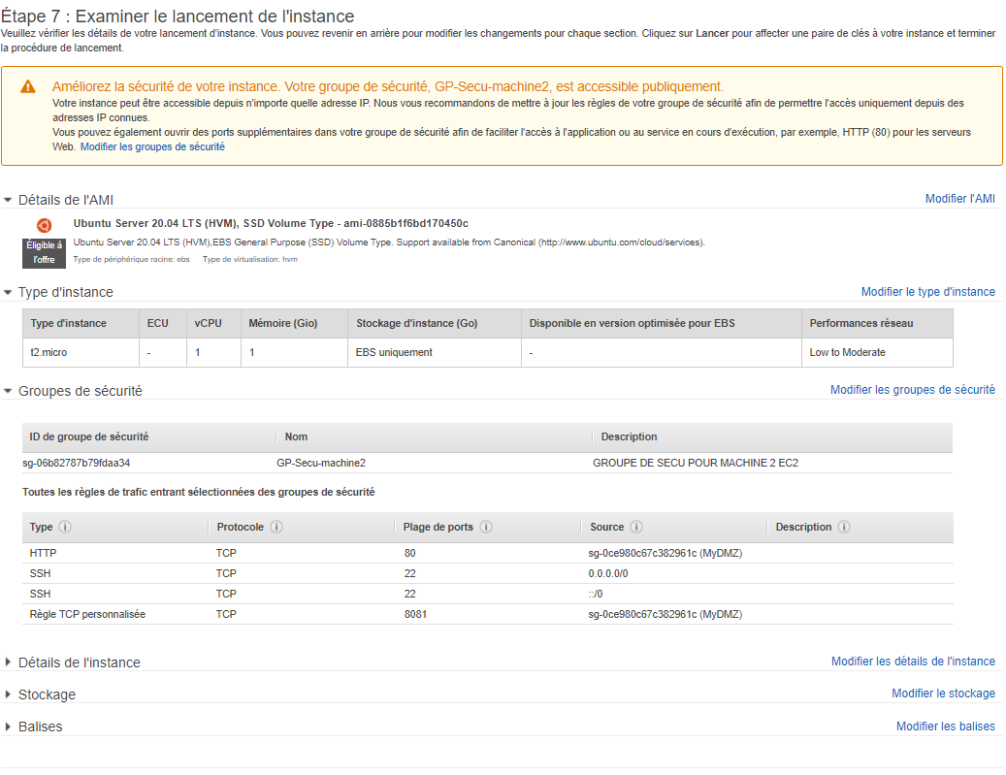
Machine 2 – EC2

Slide 15
Machine 2 – EC2
Installation des package:
sudo apt update
sudo apt install python3-pip mysql-client
pip3 install boto3 boto django
Clone du projet

Slide 16
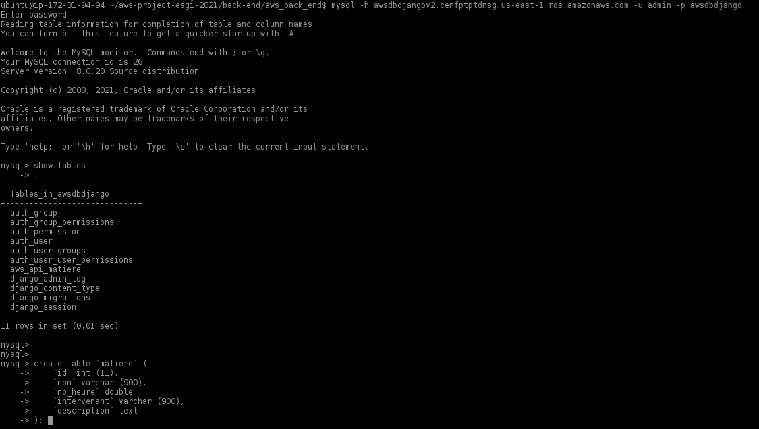
Machine 2 – EC2
Connexion à la BDD RDS

Slide 17
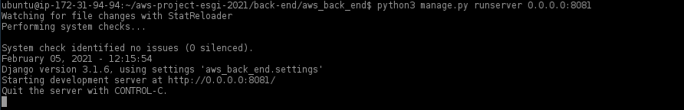
Machine 2 – EC2
Création de la table
On lance le serveur
python3 manage.py runserver 0.0.0.0:8081

Slide 18
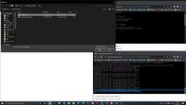
Démonstration de l’application

